Slide 1

07
CHAPTER
딥러닝을 위한 고급 도구

Slide 2
CONTENTS
01 | 목차 제목을 적어주세요.
Sequential 모델을 넘어서: 케라스 함수형 API
02 | 폰트 사이즈는 16이고, 자간은 -1입니ㅋ다.
케라스 콜백과 텐서보드를 사용한 딥러닝 모델 검사와 모니터링
03 | 목차 제목을 적어주세요.
모델의 성능을 최대로 끌어올리기
04 | 목차 제목을 적어주세요.
요약

Slide 3
KEY POINTS
 | 케라스의 함수형 API
 | 케라스의 콜백 사용 방법 시각화 도구인 텐서보드 사용 방법
 | 최고 수준의 모델을 만들기 위한 모범 사례

Slide 4
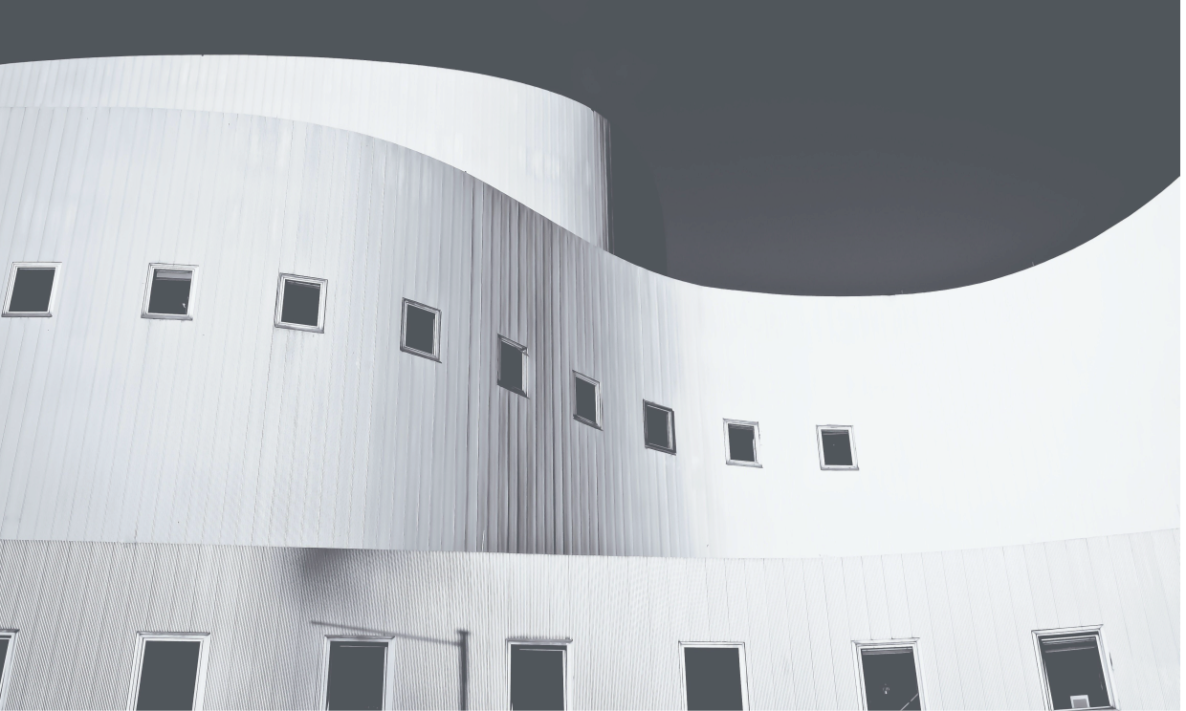
7.1
딥러닝 이전: 머신러닝의 간략한 역사
이 장에서 소개하는 강력한 도구들을 사용하면 복잡한 문제에서도 거의 최고의 성능을 내는 모델을 개발할 수 있습니다. 케라스의 함수형 API를 사용해서 그래프 구조를 띤 모델을 만들거나 하나의 층을 다른 입력에 같이 사용하고, 케라스 모델을 파이썬 함수처럼 사용할 수 있습니다.
케라스 콜백과 브라우저 기반의 시각화 도구인 텐서보드는 훈련하는 동안 모델을 모니터링하도록 도와줍니다. 배치 정규화, 잔차 연결, 하이퍼파라미터 최적화, 모델 앙상블을 포함한 여러가지 모범 사레도 살펴보겠습니다.
01- Sequential 모델을 넘어서:
케라스의 함수형 API

Slide 5
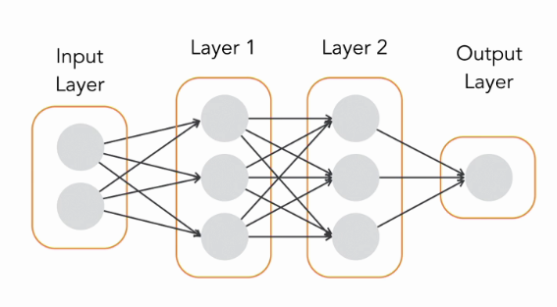
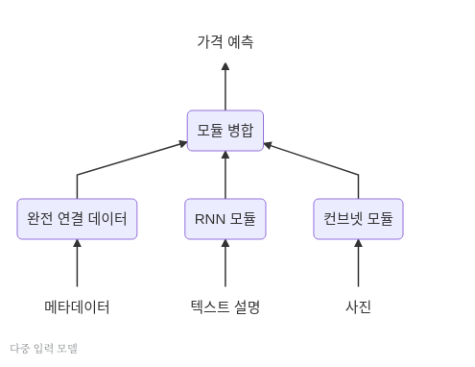
신경망 모델들
___
Sequential 모델
- 네트워크 입력과 출력이 하나라고 가정
- 이 모델은 층을 차례대로 쌓아 구성
다중 입력 모델
- 다양한 입력 소스에서 전달된 데이터를 다른 종류의 신경망 층을 사용하여 처리하고 합치는 모델 형식

Slide 6
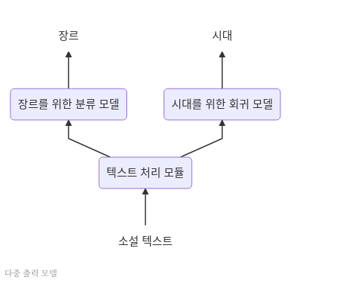
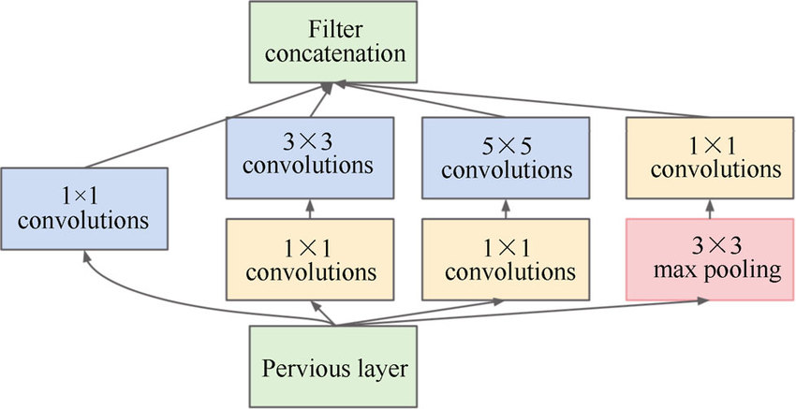
신경망 모델들
___
다중 출력 모델
인셉션 모듈
인셉션 모듈을 활용한 인셉션 계열의 네트워크
선형적이지 않은 네트워크 토폴로지가 필요하다.
이 모듈에서 입력은 나란히 놓인 여러 개의 합성곱 층은 거쳐 하나의 텐서로 출력이 합쳐지는 형태이다.

Slide 7
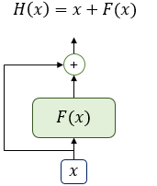
신경망 모델들
___
잔차 연결
하위 층의 출력 텐서를 상위 층의 출력 텐서에 더해서 아래층의 표현이 네트워크 위쪽으로 흘러갈 수 있도록 하는 형태이다.
이는 하위 층에서 학습된 정보가 데이터 처리 과정에서 손실되는 것을 방지한다.

Slide 8
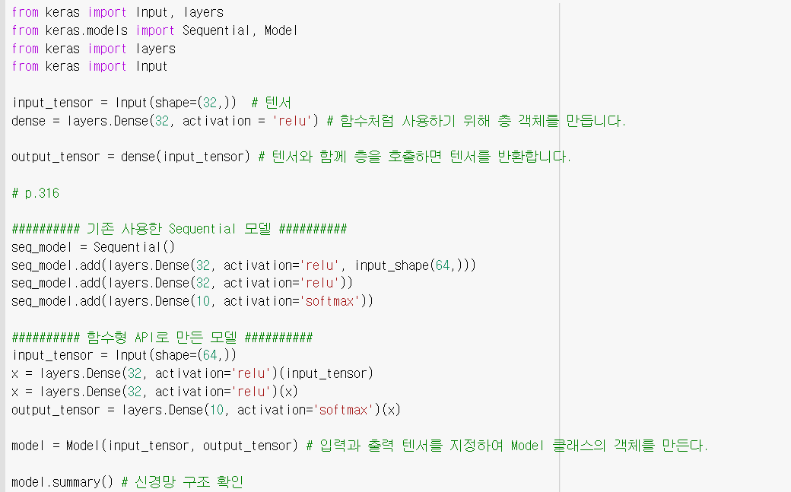
함수형 API
___
<코드 참조>
함수형 API에서는 직접 텐서들의 입출력을 다룬다.
함수처럼 층을 사용하여 텐서를 입력받고 출력한다.

Slide 9
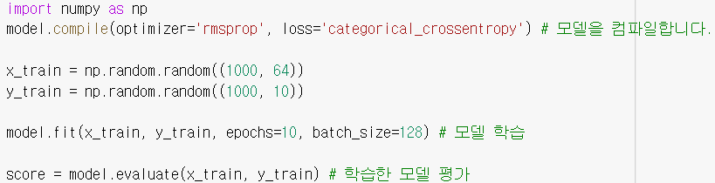
함수형 API
___
함수형 API에서는 직접 텐서들의 입출력을 다룬다.
함수처럼 층을 사용하여 텐서를 입력받고 출력한다.
<코드 참조>

Slide 10
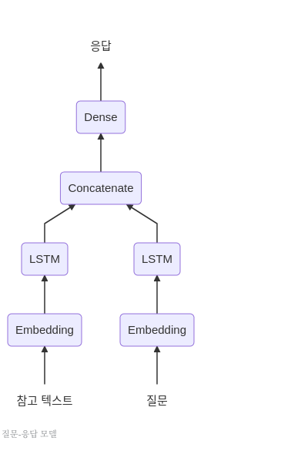
다중 입력 모델
___
함수형 API는 다중 입력 모델을 만드는데 사용할 수 있다.
서로 다른 입력 가지를 합치기 위해 여러 텐서를 연결할 수 있는 층을 사용한다.

Slide 11
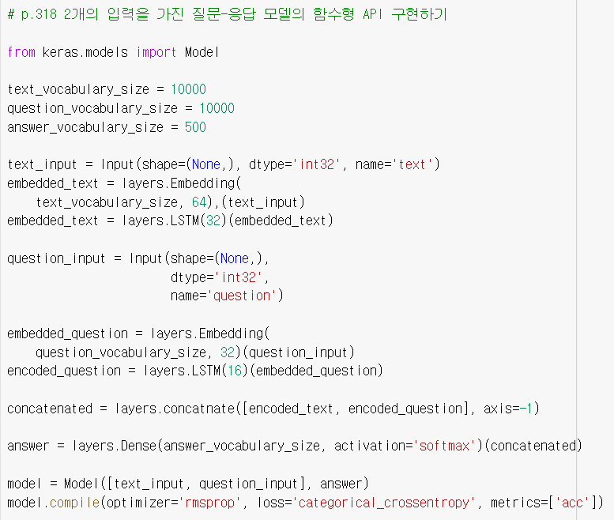
다중 입력 모델
___
Keras.layers.add

Slide 12
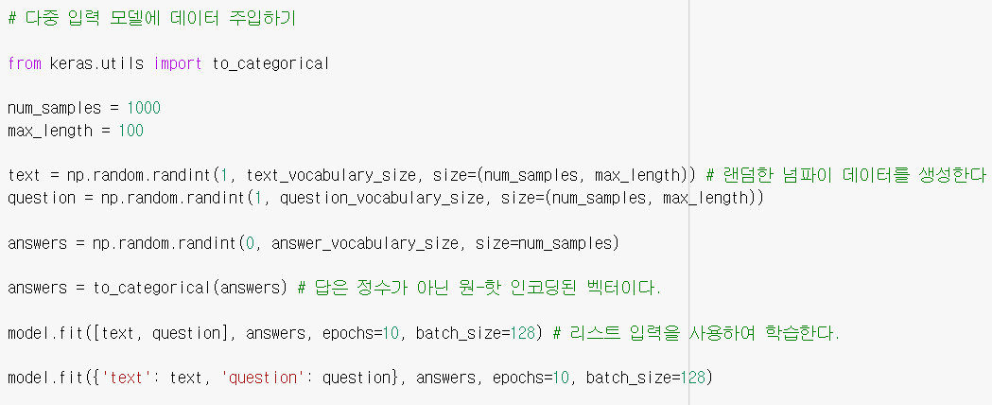
다중 입력 모델
___

Slide 13
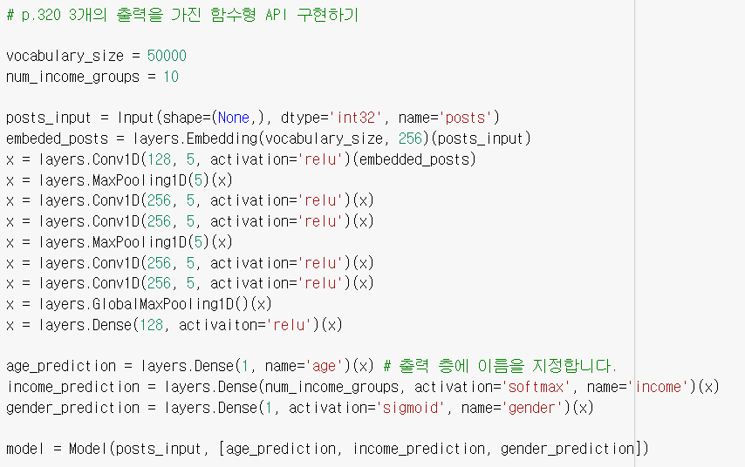
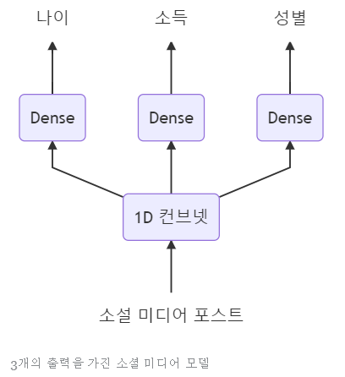
다중 출력 모델
___

Slide 14
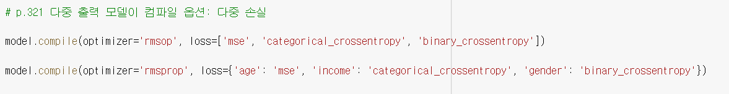
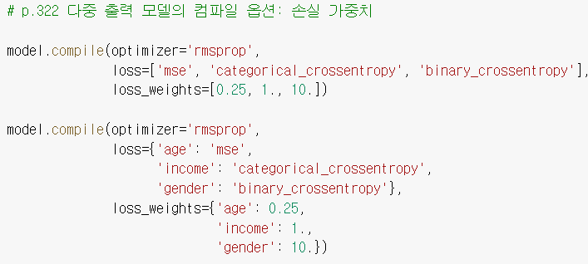
다중 출력 모델
___

Slide 15
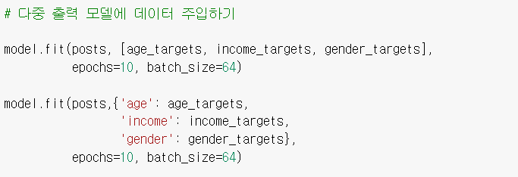
다중 출력 모델
___

Slide 16
인셉션 모듈
___
인셉션 모듈은 나란히 분리된 가지를 따라 모듈을 쌓아 독립된 작은 네트워크 처럼 구성한다.
가장 기본적인 인셉션 구조는 네트워크가 각각의 공간 특성과 채널 방향의 특성을 학습하도록 돕는다.

Slide 17
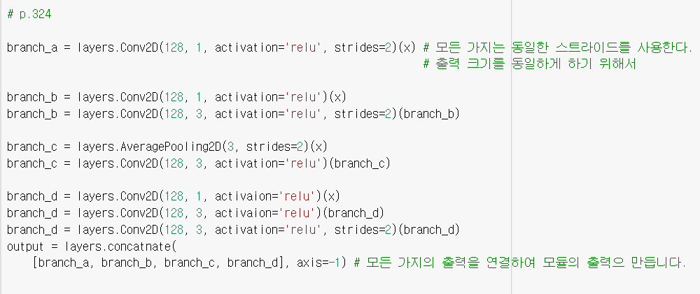
인셉션 모듈
___
Cf) 엑셉션
극단적인 인셉션을 말한다. 이 합성곱의 구조는 인셉션에서 일부 영감을 얻었다고 한다.

Slide 18
잔차 연결
___
엑셉션을 포함하여 2015년 이후 등장한 많은 네트워크 구조에 있는 그래프 형태의 네트워크 컴포넌트이다.
일반적으로 10개 층 이상을 가진 모델에 잔차 연결을 추가하면 도움이 되는 형태이다.
잔차 연결은 하위 층의 출력을 상위 층의 입력으로 사용한다.
하위층의 출력이 상위 층의 활성화 출력에 연결되는 것이 아닌, 더해지는 것이기에 두 출력의 크기가 동일해야 한다.

Slide 19
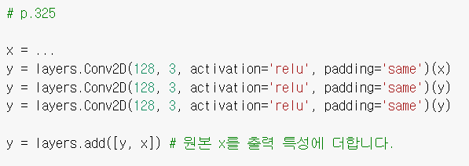
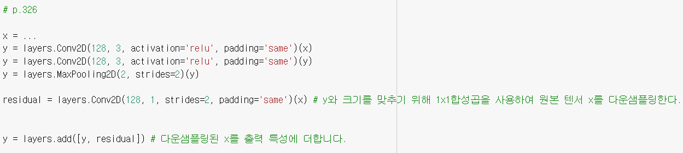
잔차 연결
___

Slide 20
층 가중치 공유
___
함수형 API의 중요한 또 하나의 기능은 층 객체를 여러 번 재사용할 수 있다는 것이다.
층 객체를 두 번 호출하면 새로운 층 객체를 만들지 않고 각 호출에 동일한 가중치를 재사용한다. 이런 기능 때문에 공유 가지를 가진 모델을 만들 수 있다.
이런 가지는 같은 가중치를 공유하고 같은 연산을 수행한다.
다시 말해 같은 표현을 공유하고 이런 표현을 다른 입력에서 함께 학습한다.

Slide 21
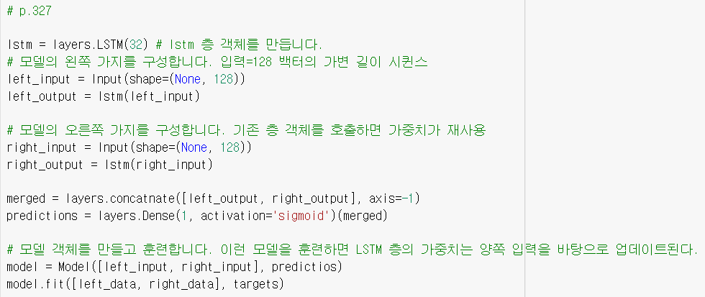
층 가중치 공유
___

Slide 22
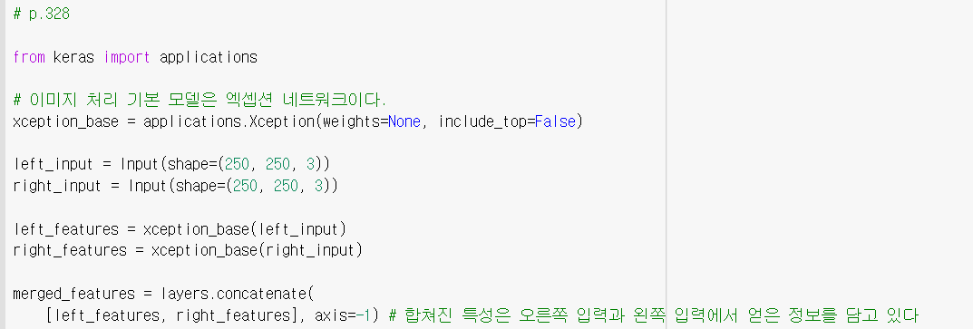
층과 모델
___
함수형 API에서는 모델을 층처럼 사용할 수 있다.
Sequential 클래스와 Model 클래스에서 모두 동일하다.
(입력 텐서로 모델을 호출하여 출력텐서를 얻을 수 있음)
모델 객체를 호출할 때 모델의 가중치가 재사용된다.

Slide 23
정리
___
차례대로 층을 쌓는 것 이상이 필요할 때는 Sequential API를 사용하지 않는다.
함수형 API를 사용하여 다중 입력, 다중 출력, 복잡한 네트워크 토폴로지를 갖는 케라스 모델을 만드는 방법
다른 네트워크 가지에서 같은 층이나 모델 객체를 여러 번 호출하여 가중치를 재사용하는 방법

Slide 24
7.2
CHAPTER
케라스 콜백과 텐서서보드를 사용한 딥러닝 모델 검사와 모니터링

Slide 25
콜백을 사용하여 모델의 훈련 과정 제어하기
최적의 검증 손실을 얻기 위해 얼마나 많은 에포크가 필요한지 알지 못함
과대적합이 될 때 까지 충분한 에포크로 훈련
최적의 에포크 횟수로
새로운 훈련 시작
이러한 방식은 낭비가 심함

Slide 26
콜백을 사용하여 모델의 훈련 과정 제어하기
콜백: 모델의 fit() 메서드가 호출될 때 전달되는 객체
훈련하는 동안 모델은 여러 지점에서 콜백을 호출
콜백은 모델의 상태와 성능에 대한 모든 정보에 접근
훈련 중지, 모델 저장, 가중치 적재 등의 동작

Slide 27
콜백을 사용하여 모델의 훈련 과정 제어하기
콜백을 사용하는 사례
• 모델 체크포인트 저장: 훈련하는 동안 어떤 지점에서 모델의 현재 가중치를 저장
• 조기 종료: 검증 손실이 더 이상 향상되지 않을 때 훈련을 중지
• 훈련하는 동안 하이퍼파라미터 값을 동적으로 조정: 옵티마이저의 학습률과 같은 경우
• 훈련과 검증 지표를 기록하고 시각화: 앞에서 봐왔던 케라스의 진행 표시줄

Slide 28
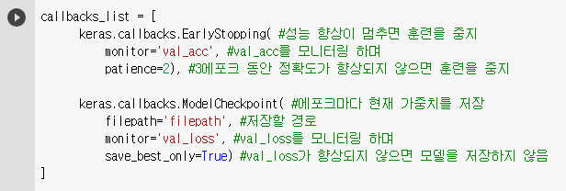
콜백을 사용하여 모델의 훈련 과정 제어하기
모델 체크포인트와 조기 종료 콜백
• 일반적으로 조기 종료 콜백은 모델 체크포인트 콜백과 같이 사용

Slide 29
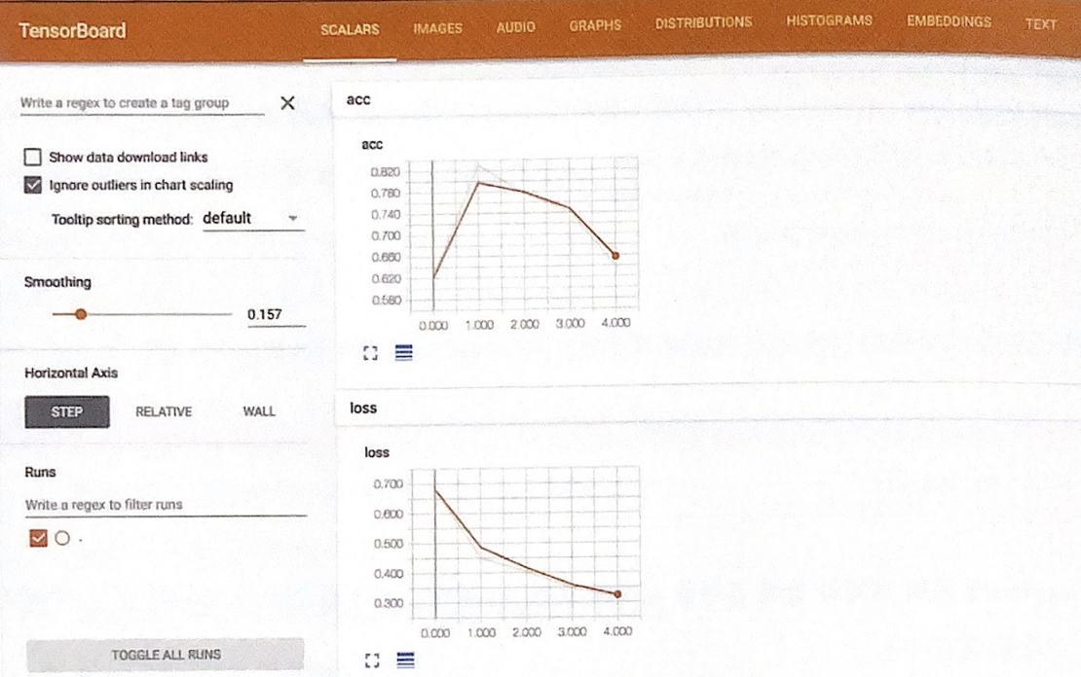
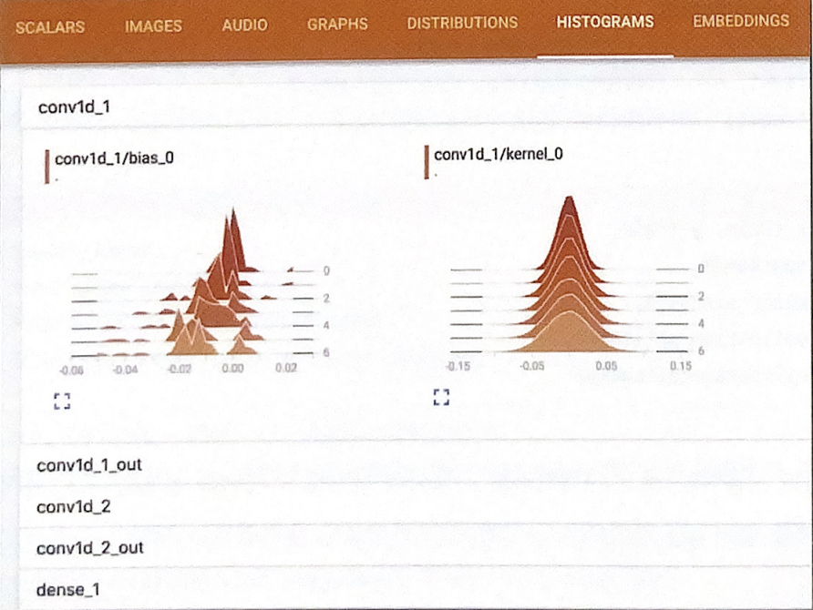
텐서보드 소개: 텐서플로의 시각화 프레임워크
텐서보드: 측정 지표 모니터링과 텐서보드: 활성화 출력 히스토그램

Slide 30
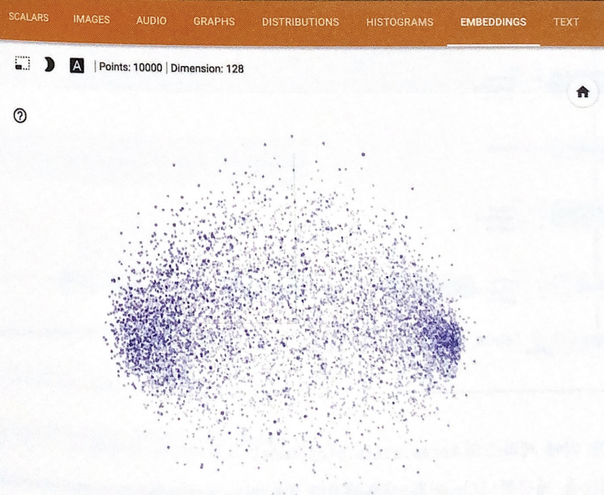
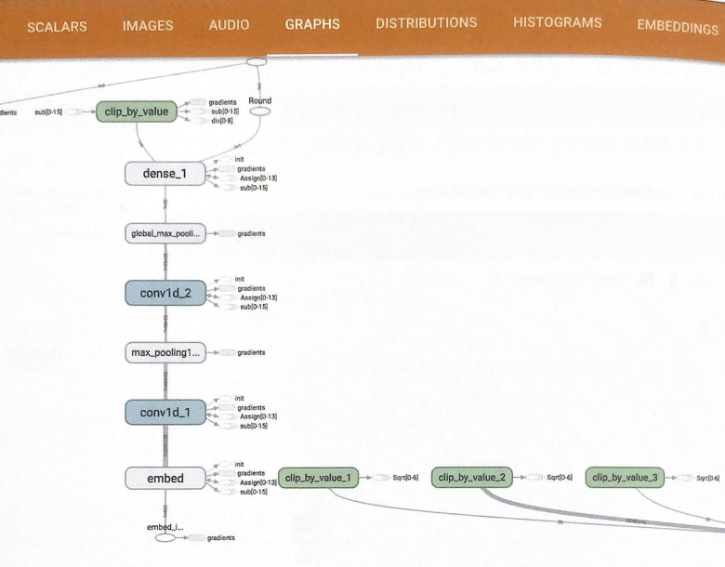
텐서보드 소개: 텐서플로의 시각화 프레임워크
텐서보드: 반응형 3D 단어 임베딩의 시각화와 텐서보드: 텐서플로 그래프의 시각화

Slide 31
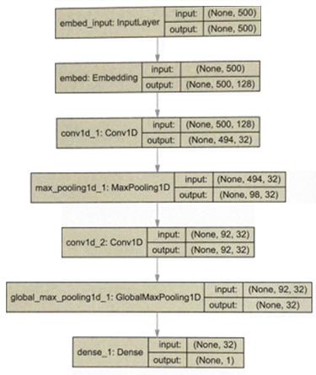
텐서보드 소개: 텐서플로의 시각화 프레임워크
Plot_model 함수가 만든 모델의 층 그래프와 크기 정보가 포함된 모델 그레프
Embed_input: InputLayer
Embed: Embedding
Conv1d_1: Conv1D
Max_pooling1d_1: MaxPooling1D
Conv1d_2: Conv1D
Global_max_pooling1d_1: GlobalMaxPooling1D
Dense_1: Dense

Slide 32
7.3
CHAPTER
모델 성능을 최대로 끌어올리기

Slide 33
고급 구조 패턴
배치 정규화
• 머신 러닝 모델에 주입되는 샘플들을 균일하게 만드는 광범위한 방법
Normalized_data = (data – np.mean(data, axis = …)) / np.std(data, axis = …)
데이터에서 평균을 빼서 원점에 맞추고 표준 편차로 나누어 분산을 1로 설정

Slide 34
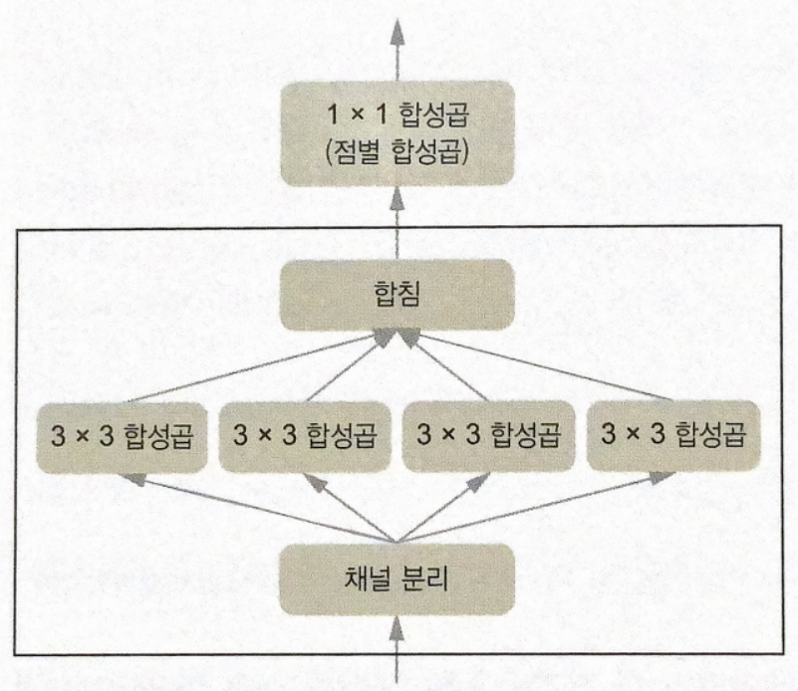
고급 구조 패턴
깊이별 분리 합성곱
• 입력 채널별로 따로따로 공간 방향의 합성곱을 수행
• 모델 파라미터와 연산의 수를 크게 줄임
• 합성곱을 통해 효율적으로 표현을 학습함
• 적은 데이터로도 더 높은 모델을 만들 수 있음

Slide 35
하이퍼파라미터 최적화
딥러닝 모델을 만들 때 무작위로 보이는 결정을 많이 해야 함
• 얼마나 많은 층을 쌓아야 하는가?
경험이 많은 엔지니어와 연구자는 하이퍼파라미터에 따라 작동하는 것과 작동하지 않는 것에 대한 직관을 가짐
• 얼마나 많은 유닛이나 필터를 두어야 하는가?
• 어떤 활성화 함수를 사용해야 하는가?
옵션을 수정하고 모델을 반복적으로 다시 훈련
하이퍼파라미터를 수정

Slide 36
하이퍼파라미터 최적화
하이퍼파라미터 최적화 과정
1. 일련의 하이퍼파라미터를 (자동으로) 선택
2. 선택된 하이퍼파라미터로 모델을 만듦
3. 훈련 데이터에 학습하고 검증 데이터에서 최종 성능을 측정
4. 다음으로 시도할 하이퍼파라미터를 (자동으로) 선택
5. 이러한 과정을 반복
6. 마지막으로 테스트 데이터에서 성능을 측정

Slide 37
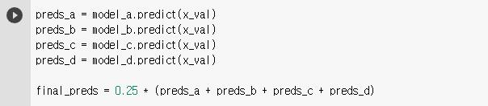
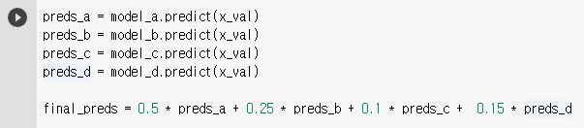
모델 앙상블
여러 개 다른 모델의 예측을 합쳐서 더 좋은 예측을 만드는 기법
• 여러 개의 다른 모델을 사용해 초기 예측을 계산
• 새로운 예측은 어떤 초기 예측보다 더 정확해야 함
• 각 모델들의 가중치는 경험적으로 학습
• 앙상블의 후보 모델이 다양한 것이 중요

Slide 38
정리
고성능 심층 컨브넷을 만들기 위해
• 잔차 연결
• 배치 정규화
• 깊이별 분리 합성곱
• 하이퍼파라미터 최적화
• 모델 앙상블

Slide 39
요약
이 장에서 배운 내용
• 임의의 층 그래프를 구성하는 모델을 만드는 방법, 층을 재사용 하는 방법, 함수 방식으로 모델 사용하는 방법
• 케라스 콜백을 사용해 훈련하는 모동안 모델을 모니터링하며 모델 상태를 바탕으로 작업 수행
• 텐서보드를 사용해 여러 지표를 시각화 하는 방법
• 배치 정규화, 깊이별 분리 합성곱, 잔차 연결을 통해 심층 컨브넷을 구성
• 하이퍼파라미터 최적화와 모델 앙상블을 사용하는 이유

Slide 40
08
CHAPTER
생성 모델을 위한 딥러닝

Slide 41
CONTENTS
01 | LSTM으로 텍스트 생성하기
02 | 딥드림
03 | 뉴럴 스타일 트랜스퍼
04 | 변이형 오토인코더를 사용한 이미지 생성
05 | 적대적 생성 신경망 소개
06 | 요약

Slide 42
8.1
CHAPTER
LSTM으로 텍스트 생성하기

Slide 43
생성 RNN의 간단한 역사
- 1997년 : LSTM 알고리즘이 개발됨 (이 알고리즘은 초기에 글자를 하나씩 생성하는데 사용됨)
2002년 : 더글라스 에크는 스위스의 슈미드후버의 연구실에서 LSTM을 음악에 최초로 적용
2000년대 후반 - 2010년대 초반 : 알렉스 그레이브스는 순환 네트워크를 사용하여 시퀀스 데이터를 생성함
(2013년에 펜 위치를 기록한 시계열 데이터를 사용하여 손글씨 생성)
2014년 후반 : 머신 러닝 공동체에서도 소수의 사람들만이 LSTM이란 용어를 알았고, 2016년이 되어서야 주류가 되기 시작함
이후 신경망은 음악 생성, 대화 생성, 이미지 생성, 음성 합성, 분자 설계, 영화 대본 제작에도 사용됨

Slide 44
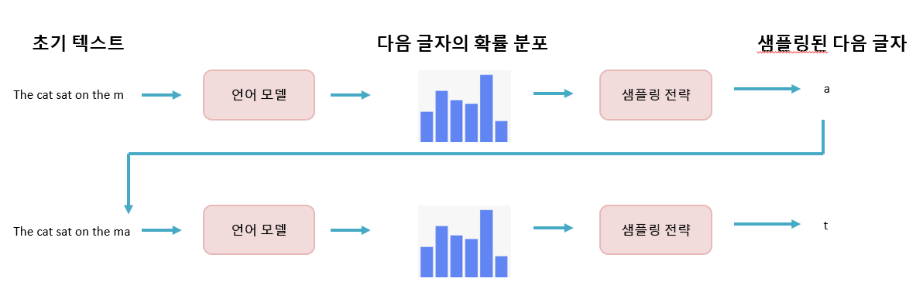
시퀀스 데이터 생성 방법
- 일반적인 방법 : 이전 토큰을 입력으로 사용해서 시퀀스의 다음 1개 또는 몇 개의 토큰을 예측
언어 모델 : 이처럼 다음 토큰의 확률을 모델링할 수 있는 네트워크
(1) 초기 텍스트 문자열(조건 데이터) 주입
(2) 새로운 글자나 단어 생성
(3) 위의 출력을 다시 입력 데이터로 추가
(4) 1~3 과정 반복
(5) 임의의 길이를 가진 시퀀스 생성
-> “글자 수준의 신경망 언어 모델” 로 칭함 (모델의 출력은 모든 글자에 대한 소프트맥스 값)

Slide 45


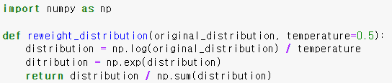
샘플링 전략의 중요성
- 탐욕적 샘플링 : 항상 가장 높은 확률을 가진 글자를 선택하는 방법
- 확률적 샘플링 : 샘플링 과정에서 무작위성을 주입하는 방법
(작은 엔트로피 : 예상 가능한 구조를 가진 시퀀스 생성 / 높은 엔트로피 : 놀랍고 창의적인 시퀀스 생성)
- 소프트맥스 온도 : 확률 분포의 엔트로피로, 샘플링 과정에서 확률의 양을 조절하기 위해 사용되는 파라미터
• 다른 온도 값을 사용하여 확률 분포의 가중치 바꾸기

Slide 46


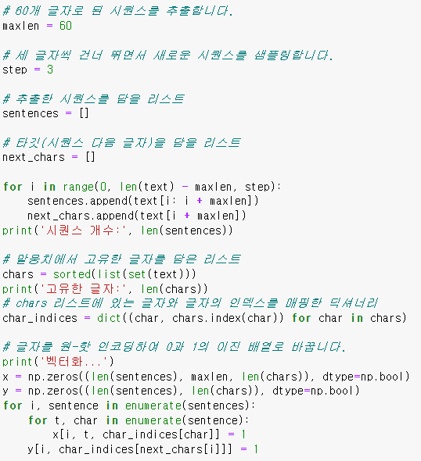
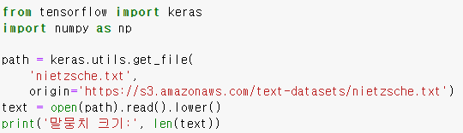
글자 수준의 LSTM 텍스트 생성 모델 구현 : 데이터 전처리
02
글자 시퀀스 벡터화하기
01
원본 텍스트 파일을 내려받아 파싱하기
말뭉치 크기 : 600893
시퀀스 개수 : 200278 / 고유한 글자 : 58

Slide 47
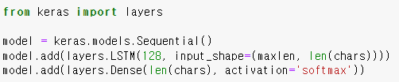
글자 수준의 LSTM 텍스트 생성 모델 구현 : 네트워크 구성
03
다음 글자를 예측하기 위한 단일 LSTM 모델
04
모델 컴파일 설정하기
모든 글자에 대한 소프트맥스 출력을 생성
타깃이 원-핫 인코딩 된 상태 -> categorical_crossentropy 사용

Slide 48
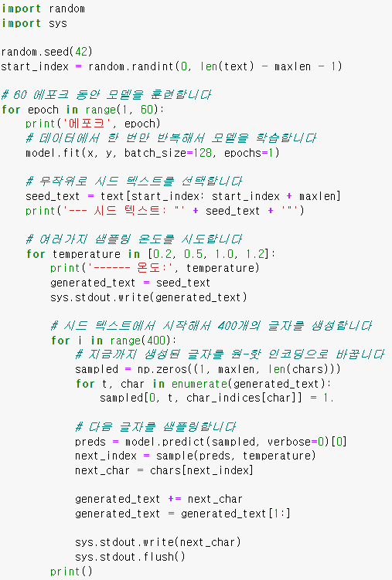
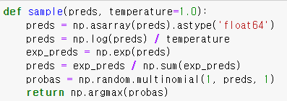
글자 수준의 LSTM 텍스트 생성 모델 구현 : 언어 모델 훈련과 샘플링
06
텍스트 생성 루프
05
모델의 예측이 주어졌을 때 새로운 글자를 샘플링하는 함수
확률 분포 가중치 조절 & 새로운 글자의 인덱스 추출

Slide 49
에포크 20
시드 텍스트: "the slowly ascending ranks and classes, in which, through fo"
온도: 0.2 the slowly ascending ranks and classes, in which,
through for the same for the fact that the superiority of the present the sense of the bring to the states of the same and the sense of the same time the same time the sense is all the same superstill to look and the superiority of the same time and the same as the fact that is the sense of the become and the sense of the same superstill the present something the same thing in the same time the same and the
온도: 0.5 the slowly ascending ranks and classes, in which, through for the other world a countrovity, and with the general and an explanation of the most and in anything and literation of the past that the same the fact to the same incased to receed and the faurtly and with the act and seriously deception of mankind and consequence of the sense existence of life the fact that souls and the fashion the superiority of the future, a distinguician has not to which the
온도: 1.0 the slowly ascending ranks and classes, in which, through for ome, it repulsed by sick and, is lacking frex, mark a notable anything rankinds that assigned to them with the peculiared as wquies, some learn crkedlations with inligicace, difficulty spirit conscience," in which it is neiching who wond is striye as clasper" in germany, occasion, brief true last preachs as we should it now in order apparently no artingszfessing than with reduced science, things
에포크 59
시드 텍스트: "the slowly ascending ranks and classes, in which, through fo”
온도: 0.2 the slowly ascending ranks and classes, in which, through former the extent to the end of the end to the present some consideration of the same what is not be an invention of the same taste, and before the end to the contradiction of the contrary and some superfulness of the same and the same words of the end of the condition of the contrary the state of the end of the conditions of the condition of the general and all the subject and the extent in the con
온도: 0.5 the slowly ascending ranks and classes, in which, through form of his own sense is not precisely when they are strange of the end of the present calual heavy that he would himself and they will perhapslabbbk--when i say, that is the conception of the contrary his flother in virtues of the brutaly believes the order to desire and strange of the world and determine up the europeaned that he has experience of which a disposed to the highes the conscience, and
온도: 1.0 the slowly ascending ranks and classes, in which, through folly, or "best sense into the ceurose dull of every things consing it is neverthtinior as feshing, class, and around solitude, they such a futurals must be leaded its fin? i keg--badness dramaum, what a could have been partially be feminine who shat very revenge facts name and intrudificiates of the spirit," weii of itself, and there sould gromport when they datise the externess: it "unif the eleva

Slide 50
정리
- 이전의 토큰이 주어지면 다음 토큰을 예측하는 모델을 훈련하여 시퀀스 데이터를 생성할 수 있다.
- 텍스트의 경우 이런 모델을 언어 모델이라고 칭함. 단어 또는 글자 단위 모두 가능
다음 토큰을 샘플링할 때 모델이 만든 출력에 집중하는 것과 무작위성을 주입하는 것 사이에 균형을 맞춰야 함
이를 위해 소프트 맥스 온도 개념을 사용 -> 다양한 실험을 통해 적절한 값을 찾아야 함

Slide 51
8.2
CHAPTER
딥드림

Slide 52
딥드림이란?
- 합성곱 신경망이 학습한 표현을 사용하여 예술적으로 이미지를 조작하는 기법
2015년 여름 구글이 카페 딥러닝 라이브러리를 사용하여 구현한 것을 처음 공개
딥드림에서는 특정 필터가 아니라 전체 층의 활성화를 최대화 하며, 한꺼번에 많은 특성을 섞어 시각화함
빈 이미지나 노이즈가 조금 있는 입력이 아니라 이미 가지고 있는 이미지를 사용하여 기존 시각 패턴을 바탕으로 이미지 요소들을 왜곡시킴
입력 이미지는 시각 품질을 높이기 위해 여러 다른 스케일로 처리함

Slide 53
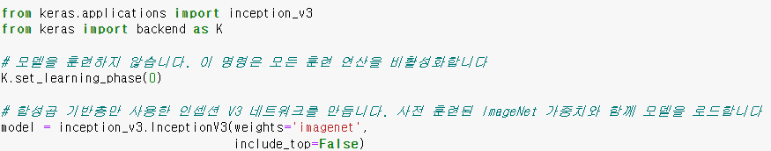
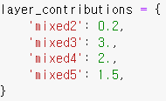
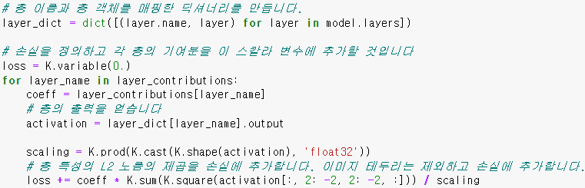
케라스 딥드림 구현
01
사전 훈련된 인셉션 V3 모델 로드하기
02
딥드림 설정하기
03
최대화할 손실 정의하기

Slide 54
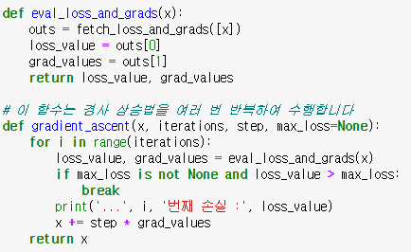
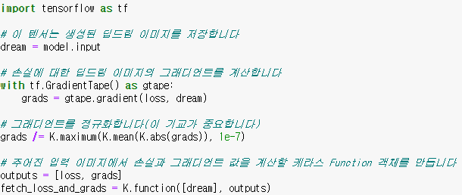
케라스 딥드림 구현
04
경사 상승법 과정

Slide 55
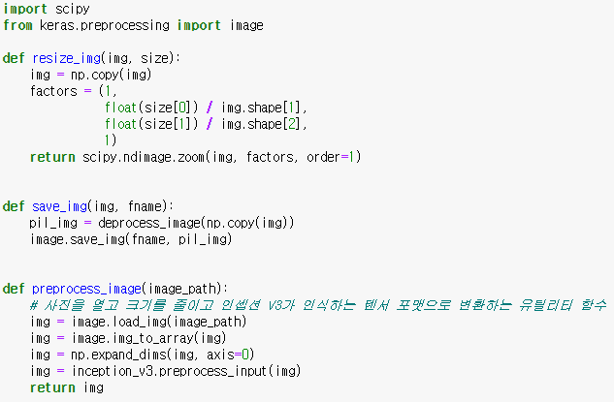
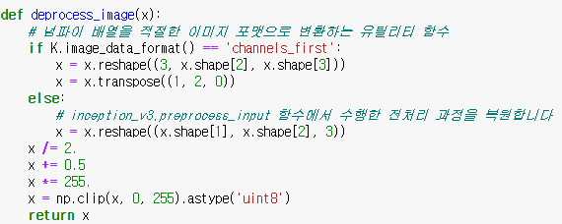
케라스 딥드림 구현
05
유틸리티 함수

Slide 56
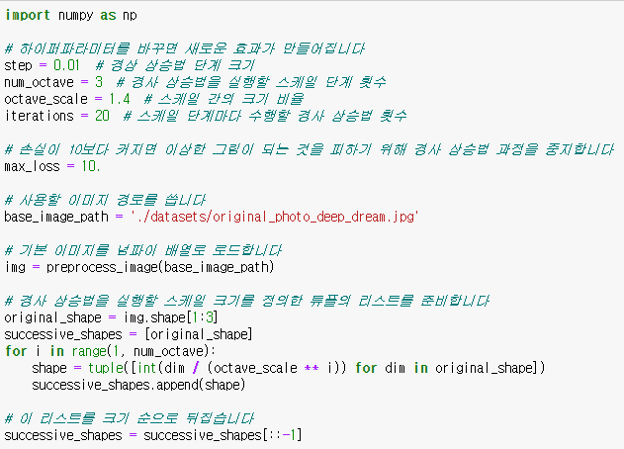
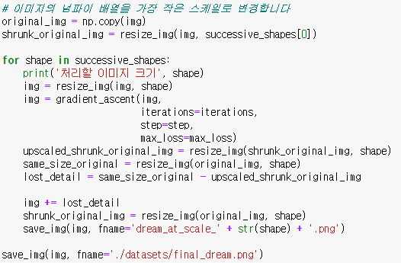
케라스 딥드림 구현
06
연속적인 스케일에 걸쳐 경사 상승법 실행하기

Slide 57
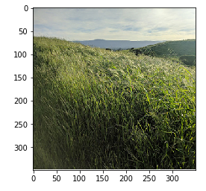
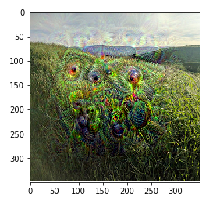
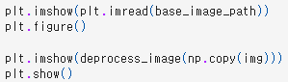
케라스 딥드림 구현
07
결과 관찰

Slide 58
정리
- 딥드림은 네트워크가 학습한 표현을 기반으로 컨브넷을 거꾸로 실행하여 입력 이미지를 생성함
재미있는 결과가 만들어지고, 때로는 환각제 때문에 시야가 몽롱해진 사람이 만든 이미지와 유사함
이 과정은 이미지 모델이나 컨브넷에 국한되지 않으며 음성, 음악 등에도 적용될 수 있음

Slide 59
8.3
CHAPTER
뉴럴 스타일 트랜스퍼

Slide 60
CONTENTS
01 | 콘텐츠 손실
02 | 스타일 손실
03 | 케라스에서 뉴럴 스타일 트랜스퍼 구현하기

Slide 61



뉴럴 스타일 트랜스퍼
(neural style transfer)
타깃 이미지의 콘텐츠를 보존하면서 참조 이미지의 스타일을 타깃 이미지에 적용
딥드림 이외에 딥러닝을 사용하여 이미지를
변경하는 또 다른 주요 분야
처음 소개되었을 때보다 많이 개선되었고
여러 변종들이 생김
스마트폰의 게임 앱에도 사용됨
타깃 이미지의 콘텐츠를 보존하면서
참조 이미지의 스타일을 타깃 이미지에 적용
스타일:
질감, 색깔, 이미지에 있는 다양한 시각 요소
콘텐츠:
이미지에 있는 고수준의 대형 구조

Slide 62
뉴럴 스타일 트랜스퍼
(neural style transfer)
콘텐츠와 스타일을 수학적으로 정의할 수 있다고 할 때 최소화할 손실 함수
loss = distance(style(reference_image) - style(generated_image)) +
distance(content(original_image) - content(generated_image))
딥러닝 알고리즘과 핵심은 동일
목표를 표현한 손실 함수를 정의하고 이 손실을 최소화
목표: 참조 이미지의 스타일을 적용하면서 원본 이미지의 콘텐츠를 보존하는 것
distance: L2 노름 같은 노름 함수
content: 이미지의 콘텐츠 표현을 계산
style: 이미지의 스타일 표현을 계산
손실을 최소화하면 style(generated_image)는 style(reference_image)와 가까워지고
content(generated_image)는 content(original_image)와 가까워짐
-> 스타일 트랜스퍼의 목적 달성!

Slide 63
01
콘텐츠 손실
하위 층의 활성화: 이미지에 관한 국부적인 정보
상위 층의 활성화: 전역적이고 추상적인 정보
-> 컨브넷 층의 활성화는 이미지를 다른 크기의 콘텐츠로 분해
컨브넷 상위 층의 표현을 사용하여 전역적이고 추상적인 이미지 콘텐츠 찾기
타깃 이미지와 생성된 이미지를 사전 훈련된 컨브넷에 주입하여 상위 층의 활성화를 계산
콘텐츠 손실: 두 값 사이의 L2 노름
손실이 줄어들수록 상위 층에서 보았을 때 생성된 이미지와 원본 타깃 이미지가 비슷해 짐
-> 컨브넷의 상위 층이 보는 것이 입력 이미지의 콘텐츠라면 이미지의 콘텐츠를 보존하는 방법으로 사용할 수 있음
하나의 상위 층만 사용

Slide 64


02
스타일 참조 이미지와 생성된 이미지로 층의 활성화 계산
스타일 손실의 목적: 그람 행렬에 내재된 상관관계를 비슷하게 보존하는 것
-> 스타일 참조 이미지와 생성된 이미지에서 여러 크기의 텍스처가 비슷하게 보이도록 만듬
스타일 손실
컨브넷의 여러 층 사용
하나의 스타일이 아닌 참조 이미지에서 컨브넷이 추출한 모든 크기의 스타일을 잡아야 함
층의 활성화 출력의 그람 행렬을 스타일 손실로 사용
그람 행렬: 층의 특성 맵들의 내적
내적: 층의 특성 사이에 있는 상관관계를 표현함
특성의 상관관계는 특정 크기의 공간적인 패턴 통계를 잡아 냄
경험적으로 봤을 때 층에서 찾은 텍스처에 대응

Slide 65
사전 훈련된 컨브넷을 사용할 때
콘텐츠
스타일
손실: 스타일을 보존하는 것이 목적
저수준 층과 고수준 층에서 활성화 내에 상관관계를 비슷하게 유지해야 함
특성의 상관관계는 텍스처를 잡아냄
생성된 이미지와 스타일 참조 이미지는 여러 크기의 텍스처를 공유
손실: 콘텐츠를 보존하는 것이 목적
타깃 콘텐츠 이미지와 생성된 이미지 사이에서 상위 층의 활성화를 비슷하게 유지해야 함
상위 층은 타깃 이미지와 생성된 이미지에서 동일한 것을 보아야 함

Slide 66
03
케라스에서
뉴럴 스타일 트랜스퍼 구현하기
스타일 참조 이미지, 타깃 이미지, 생성된 이미지를 위해 VGG19의 층 활성화를 동시에 계산하는 네트워크를 설정
세 이미지에서 계산한 층 활성화를 사용하여 손실 함수 정의 (이 손실을 최소화하여 스타일 트랜스퍼 구현)
손실 함수를 최소화할 경사 하강법 과정 설정
2015년 뉴럴 스타일 트랜스퍼 원본 알고리즘
사전 훈련된 컨브넷 중 어떤 것을 사용해서도 구현할 수 있음
게티스 등이 사용한 VGG19 네트워크를 사용
VGG19는 VGG16 네트워크의 변종으로 합성곱 층이 3개 더 추가된 것

Slide 67


03
이미지 준비
유틸리티 함수 정의
처리할 이미지는 크기가 비슷한 것이 좋음
이미지 로드, 전처리, 사후처리 과정에 사용

Slide 68

03
VGG19 네트워크 설정
입력: 스타일 참조 이미지, 타깃 이미지, 생성된 이미지가 담긴 플레이스홀더로 이루어진 배치
플레이스홀더: 심볼릭 텐서 (넘파이 배열로 밖에서 값을 제공해야 함)
스타일 참조 이미지와 타깃 이미지는 이미 준비된 데이터이므로 K.constant를 사용해 정의
플레이스홀더에 담길 생성된 이미지는 계속 바뀜
타깃 이미지, 스타일 참조 이미지, 생성된 이미지를 행으로 쌓아서(axis=0) 미니 배치처럼 만듬
스타일 트렌스퍼는 하나의 이미지만 사용
차원은 (3,400,400,3)이 됨

Slide 69


03
콘텐츠 손실 정의
스타일 손실 정의
상위 층은 타깃 이미지와 생성된 이미지를 동일하게 바라봐야 함
그람 행렬을 손실로 사용
유틸리티 함수를 사용해 입력 행렬의 그람 행렬 계산
원본 특성 행렬의 상관관계를 기록한 행렬
생성된 이미지와 원본의 차이를 제곱한 것의 합
batch_flatten() 함수
첫 번째 배치 차원을 기준으로 그다음 차원을 모두 벡터로 펼침
여기서는 특성 맵의 배치 차원처럼 맨 앞으로 옮겨서 특성 맵을 기준으로 벡터로 펼침
각 특성 맵을 벡터로 펼침

Slide 70

03
변위 손실 정의
생성된 이미지가 공간적인 연속성을 가지도록 도와주며 픽셀의 격자 무늬가 과도하게 나타나는 것을 막아줌
일종의 규제 항으로 해석할 수 있음
최소화할 손실은 이 세 손실의 가중치 평균
콘텐츠 손실은 block5_conv2 층 하나만 사용해서 계산
스타일 손실을 계산하기 위해서는 하위 층과 상위 층에 걸쳐 여러 층을 사용
마지막에 총 변위 손실 추가
사용하는 스타일 참조 이미지와 콘텐츠 이미지에 따라 content_weight 계수를 조정하는 것이 좋음
content_weight가 높으면 생성된 이미지에 타깃 콘텐츠가 더 많이 나타남
전체 손실에 기여하는 콘텐츠 손실의 정도

Slide 71


03
최소화할 최종 손실 정의

Slide 72
03
경사 하강법 단계 설정
제약 사항
손실 함수의 값과 그래디언트 값을 별개의 함수로 전달해야 함
이 함수는 3D 이미지 배열이 아니라 1차원 벡터만 처리할 수 있음
두 계산 사이에 중복되는 계산이 많기 때문에 손실 함수의 값과 그래디언트 값을 따로 계산하는 것은 비효율적
한꺼번에 계산하는 것보다 거의 두 배 가량 느림
게티스의 논문에서 L-BFGS 알고리즘을 사용하여 최적화를 수행함
딥드림 예제와 가장 크게 차이 나는 부분
L-BFGS 알고리즘은 싸이파이에 구현되어 있음
L-BFGS(Limited-memory BFGS):
BFGS 알고리즘을 제한된 메모리 공간에서 구현한 것
머신 러닝 분야에서 널리 사용됨
BFGS 알고리즘은 의사 뉴턴 메서드(quasi-Newton Method) 중 하나
손실과 그래디언트 값을 동시에 계산하는 Evaluator란 이름의 클래스 생성
처음 호출할 때 손실 값을 반환하면서 다음 호출을 위해 그래디언트를 캐싱

Slide 73



03
싸이파이 L-BFGS 알고리즘을 사용하여 경사 하강법 단계 수행
경사 하강법 단계 설정
알고리즘 반복마다 생성된 이미지 저장

Slide 74


03
생성된 이미지 확인

Slide 75
정리
스타일 트랜스퍼는 참조 이미지의 스타일을 적용하면서 타깃 이미지의 콘텐츠를 보존하여 새로운 이미지를 만드는 방법
콘텐츠는 컨브넷 상위 층의 활성화에서 얻을 수 있음
스타일은 여러 컨브넷 층의 활성화 안에 내재된 상관관계에서 얻을 수 있음
딥러닝에서는 사전 훈련된 컨브넷으로 손실을 정의하고 이 손실을 최적화하는 과정으로 스타일 트랜스퍼를 구성할 수 있음
이런 기본 아이디어에서 출발하여 다양한 변종과 개선이 가능
잘 작동하는 조건:
스타일 이미지의 텍스처가 두드러지고 비슷한 패턴이 많을 때
콘텐츠 타깃을 알아 보기 위해 수준 높은 이해가 필요하지 않을 때
일반적으로 인물 사진의 스타일을 다른 인물 사진으로 옮기는 것같이 아주 추상적인 기교는 만들지 못함
어떤 이미지가 주어졌을 때 이 작은 컨브넷을 통과시켜 스타일을 변환시킬 수 있음

Slide 76
8.4
CHAPTER
변형 오토인코더를 사용한 이미지 생성

Slide 77
CONTENTS
01 | 이미지의 잠재 공간에서 샘플링하기
02 | 이미지 변형을 위한 개념 벡터
03 | 변이형 오토인코더

Slide 78
이미지 생성
현재 가장 인기 있고 성공적으로 창조적 AI 애플리케이션을 만들 수 있는 방법
-> 이미지의 잠재 공간에서 샘플링해서 완전히 새로운 이미지나 기존 이미지를 변형
주요 기법
변이형 오토인코더(Variational AutoEncoders, VAE)
구조적인 잠재 공간을 학습하는 데 뛰어남
이 공간에서 특정 방향은 데이터에서 의미 있는 변화의 방향을 인코딩함
적대적 생성 네트워크(Generative Adversarial Networks, GAN)
매우 실제 같은 이미지를 만듬
여기에서 만든 잠재 공간은 구조적이거나 연속성이 없을 수 있음
VAE와 GAN을 이용하여 사진 뿐만 아니라 소리, 음악 또는 텍스트의 잠재 공간도 만들 수 있음

Slide 79

01
이미지의 잠재 공간에서 샘플링하기
VAE를 사용하여 생성한 얼굴의 연속 공간
이미지 생성의 핵심 아이디어:
각 포인트가 실제와 같은 이미지로 매핑될 수 있는 저차원 잠재 공간(벡터 공간)의 표현을 만드는 것
디코더(VAE) / 생성자(GAN)
잠재 공간의 한 포인트를 입력으로 받아 이미지(픽셀의 그리드)를 출력하는 모듈
잠재 공간에서 포인트 하나를 특정하거나 무작위로 샘플링할 수 있음
이미지 공간으로 매핑하여 이전에 본 적 없는 이미지 생성
잠재 공간의 한 벡터
이미지의 잠재 공간
훈련
데이터
디코더/생성자
합성
이미지

Slide 80

02
이미지 변형을 위한
개념 벡터
얼굴 이미지에 대한 잠재 공간의 웃음 벡터
z 포인트: 어떤 얼굴의 임베딩된 표현
z + s 포인트: 같은 얼굴이 웃고 있는 표현을 임베딩한 것
잠재 공간이나 임베딩 공간이 주어졌을 때 이 공간의 어떤 방향은 원본 데이터의 흥미로운 변화를 인코딩한 축
이미지를 잠재 공간에 투영해서 의미 있는 방향으로 이 표현을 이동한 후 이미지 공간으로 디코딩하여 복원하면 변형된 이미지를 얻을 수 있음
이미지 공간에서 독립적으로 변화가 일어나는 모든 차원이 개념 벡터
ex) 안경을 쓰고 벗거나 남자 얼굴을 여자 얼굴로 바꾸기

Slide 81

03
고전적인 오토인코더
이미지를 입력받아 인코더 모듈을 사용해 잠재 벡터 공간으로 매핑
그다음 디코더 모듈을 사용해 원본 이미지와 동일한 차원으로 복원하여 출력
오토인코더는 입력 이미지와 동일한 이미지를 타깃 데이터로 사용하여 훈련
-> 오토인코더는 원본 입력을 재구성하는 방법을 학습
코딩(인코더의 출력)에 여러 제약을 가하면 오토인코더가 더 흥미로운 혹은 덜 흥미로운 잠재 공간의 표현을 학습
일반적으로 코딩이 저차원이고 희소(0이 많은)하도록 제약을 가함
이런 경우 인코더는 입력 데이터의 정보를 적은 수의 비트에 압축하기 위해 노력
단점
특별히 유용하거나 구조화가 잘 된 잠재 공간을 만들지 못함
압축도 아주 뛰어나지 않음
시대의 흐름에서 대부분 멀어짐

Slide 82

03
변이형 오토인코더 (VAE)
오토인코더에 약간의 통계 기법을 추가하여 연속적이고 구조적인 잠재 공간을 학습하도록 만듬
생성 모델의 한 종류로 개념 벡터를 사용해 이미지를 변형하는데 아주 적절함
이미지 생성을 위한 강력한 도구
고전: 입력 이미지를 잠재 공간의 고정된 코딩으로 압축
VAE: 이미지를 어떤 통계 분포의 파라미터로 변환
-> 입력 이미지가 통계적 과정을 통해서 생성되었다고 가정하여 인코딩과 디코딩하는 동안 무작위성이 필요하다는 것을 의미
VAE는 평균과 분산 파라미터를 사용해 이 분포에서 무작위로 하나의 샘플을 추출
이 샘플을 디코딩하여 원본 입력으로 복원
Z_mean과 z_log_var로 정의된
잠재 공간의 분포
이 분포에서
무작위로 샘플링된 포인트
무작위 과정
안정성 향상
잠재 공간 어디서든 의미있는 표현을 인코딩하도록 만듬
잠재 공간에서 샘플링한 모든 포인트는 유효한 출력으로 디코딩

Slide 83
03
기술적으로 보면 VAE는 다음과 같이 작동
인코더 모듈이 입력 샘플 imput_img을 잠재 공간의 두 파라미터 z_mean과 z_log_variance로 변환
입력 이미지가 생성되었다고 가정한 잠재 공간의 정규 분포에서 포인트 z를 무작위로 샘플링
디코더 모듈은 잠재 공간의 이 포인트를 원본 입력 이미지로 매핑하여 복원
분산에 로그 함수를 적용한 것
- 인코더 네트워크는 음수를 출력할 수도 있기 때문에 표준 편차가 아니라 분산의 로그 값을 출력하도록 학습
z = z_mean + exp(0.5 z_log_variance) * epsilon(epsilon는 작은 값을 가진 랜덤 텐서)
input_img를 인코딩한 잠재 공간의 위치(z_mean)에 가까운 포인트는 input_img와 비슷한 이미지로 디코딩
-> epsilon이 무작위로 만들어지기 때문
-> 잠재 공간을 연속적이고 의미 있는 공간으로 만들어 줌
-> 잠재 공간에서 가까운 두 개의 포인트는 아주 비슷한 이미지로 디코딩될 것
잠재 공간의 이런 저차원 연속성은 잠재 공간에서 모든 방향이 의미있는 데이터 변화의 축을 인코딩하도록 만듬
-> 잠재 공간은 매우 구조적이고 개념 벡터로 다루기에 매우 적합해짐

Slide 84
03
VAE의 파라미터 훈련
두 개의 손실 함수로 훈련
디코딩된 샘플이 원본 입력과 동일하도록 만드는 재구성 손실
잠재 공간을 잘 형성하고 훈련 데이터에 과대적합을 줄이는 규제 손실
재구성 손실에는 크로스엔트로피 손실을 사용하고 규제 손실에는 쿨백 라이블러 발산(Kullback-Leibler divergence)을 사용
규제 손실을 잠재 변수 손실(latent loss)라고도 부름
케라스의 VAE 구현을 개략적으로 보면
z_mean, z_log_variance = encoder(input_img) 입력을 평균과 분산 파라미터로 인코딩합니다
z = z_mean + exp(z_log_variance) * epsilon 무작위로 선택한 작은 epsilon 값을 사용해 잠재 공간의 포인트를 뽑습니다
reconstructed_img = decoder(z) z를 이미지로 디코딩합니다
model = Model(input_img, reconstructed_img) 모델 객체를 만듭니다
입력 이미지와 재구성 이미지를 매핑한 오토인코더 모델을 훈련합니다.

Slide 85


03
VAE 인코더 네트워크
잠재 공간 샘플링 함수
이미지를 잠재 공간 상의 확률 분포 파라미터로 매핑
입력 이미지 x를 두 벡터 z_mean과 z_log_var로 매핑하는 간단한 컨브넷
z_mean과 z_log_var 사용
두 파라미터가 input_img를 생성한 통계 분포의 파라미터라고 가정하고 잠재 공간 포인트 z 생성
여기에서 (케라스의 백엔드 기능으로 만든) 일련의 코드를 Lambda 층으로 감쌈
케라스에서는 모든 것이 층이므로 기본 층을 사용하지 않은 코드는 Lambda로 (또는 직접 만든 층으로) 감싸야 함
입력 이미지의 크기가 절반으로 줄어듬
임의의 함수 객체를 케라스의 층으로 만들어 줌
특성 맵의 크기는 (None,14,14,64)
입력 이미지는 결국
2개의 파라미터로 인코딩 됨

Slide 86

03
디코더 구현
잠재 공간 포인트를 이미지로 매핑하는 디코더
최종 이미지는 원본 input_img와 차원이 같음
int_shape(): 텐서의 크기를 파이썬 튜플로 반환하는 함수
Dense층의 크기는 14 x 14 x 64 = 12,544
전치 합성곱(역합성곱) : 입력 값 사이에 0을 추가하여 출력을 업샘플링
(14,14,64) -> (28,28,32)
VAE를 구현하기 위해서 2개의 모델을 만듬
디코더 모델(decoder)
훈련 코드에서 인코더와 디코더를 모두 합친 전체 모델(vae)
vae 모델로 훈련하고 잠재 공간에서 샘플링하여 디코딩할 때는 decoder 모델을 사용

Slide 87


03
VAE 손실을 계산하기 위해 직접 만든 층
vae 모델 훈련
일반적인 샘플 기준의 함수: loss(y_true, y_pred)
-> VAE의 이중 손실에 맞지 않음
add_loss 내장 메서드를 사용하는 층을 직접 만들어 임의의 손실 정의
층에서 손실을 직접 다루기 때문에 손실을 지정하지 않음
쿨백 라이블러 발산에서 유도된 규제 손실 계산식
훈련하는 동안 타깃 데이터를 전달하지 않아도 됨
Model 객체를 만들기 위해서 마지막 층에서 출력된 텐서가 있어야 함

Slide 88


03
잠재 공간의 임의의 벡터를 이미지로 변환
디코더 네트워크를 사용
다른 숫자 클래스 사이에서 완벽하게 연속된 분포를 볼 수 있음
잠재 공간의 한 경로를 따라서 한 숫자가 다른 숫자로 자연스럽게 바뀜
백분위수를 전달하면 해당 포인트 값을 반환
입력 값을 반복하여 늘림
-> z_sample(xi, yi)를 batch_size만큼 반복한 후 차원을 (batch_size, 2)로 바꿈

Slide 89
정리
딥러닝으로 이미지 데이터셋에 대한 통계 정보를 담은 잠재 공간을 학습하여 이미지를 생성할 수 있음
잠재 공간에서 포인트를 샘플링하고 디코딩하면 이전에 본 적 없는 이미지를 생성함
이를 수행하는 주요 방법은 VAE와 GAN
VAE는 매우 구조적이고 연속적인 잠재 공간의 표현을 만듬
이런 이유로 잠재 공간 안에서 일어나는 모든 종류의 이미지 변형 작업에 잘 맞음
ex) 다른 얼굴로 바꾸기, 찌푸린 얼굴을 웃는 얼굴로 변형하기
GAN은 실제 같은 단일 이미지를 생성할 수 있지만 구조적이고 연속적인 잠재 공간을 만들지 못함
가장 성공적인 이미지 애플리케이션은 VAE를 사용한 것 학술 연구 분야에서는 GAN 아주 인기가 많음

Slide 90











Slide 91




Slide 92


Slide 93





Slide 94




Slide 95





Slide 96




Slide 97





Slide 98



Slide 99









Slide 100




Slide 101



